Slide 1
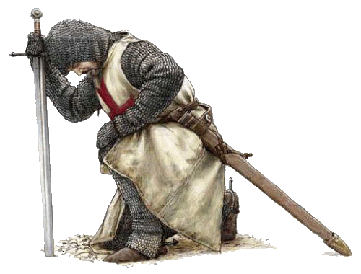
2D 게임 프로그래밍
2012182017
신영준

Slide 2

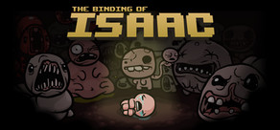
게임 컨셉
던전소울즈+아이작
각종 몬스터와 보스를 쓰러뜨리고 던전을 클리어 해라!

Slide 3
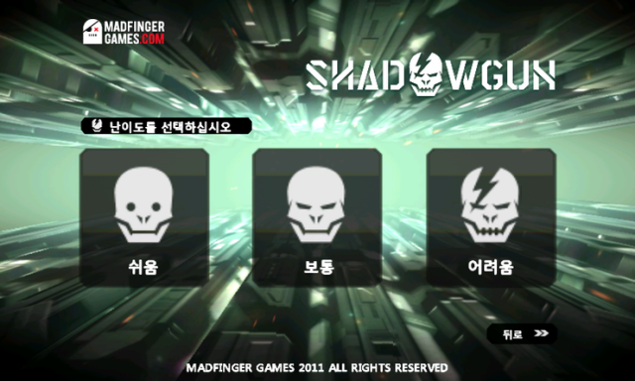
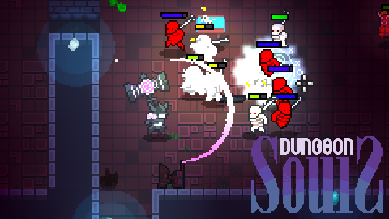
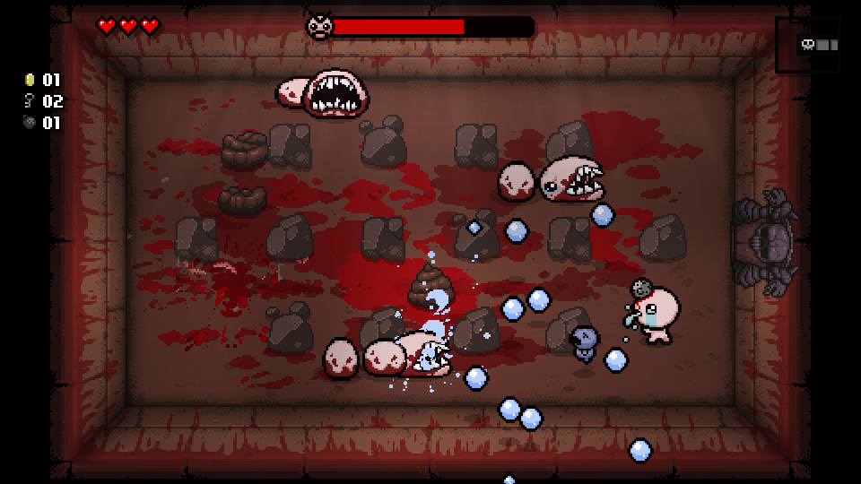
게임 실행 흐름(예상)
난이도 선택,던전 입장
각종 몬스터와 중간보스를 처치.
중간보스를 처치하면 스킬을 획득.최종보스를 처치하면 승리!

Slide 4
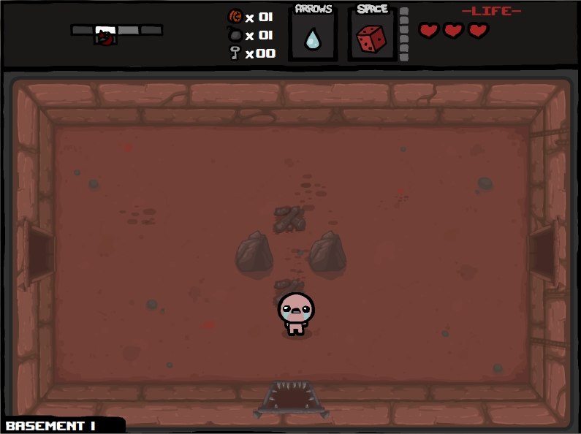
전체 맵(예상)
진보스
시작
보스1
보스2

Slide 5
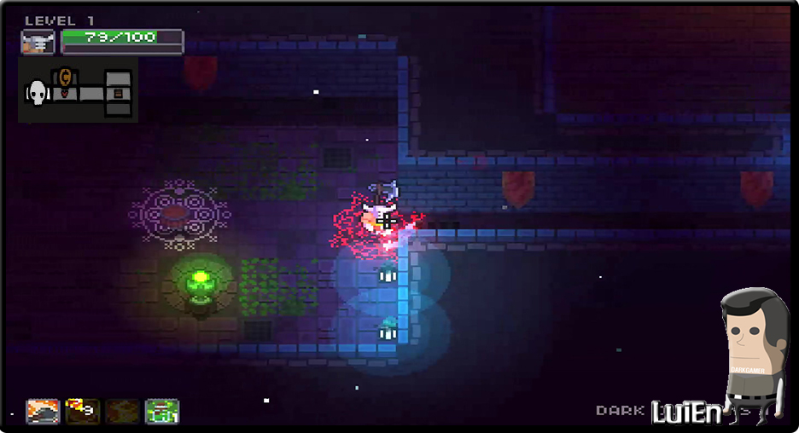
예상UI
체력/난이도레벨/마나
지도/현재위치
스킬목록

Slide 6
개발 범위 (예상)
내용 | 최소 범위 | 최대 범위
캐릭터 조작 | 방향키와 A키를 이용하여 공격. | 키보드이동과 마우스로 공격방향 결정 및 공격.
맵 | 7개 이상 맵 구현. | 각 방마다 각종 장애물 추가.
난이도 | 난이도3단계에 따라 적군 체력/공격력 증가 | 난이도에 증가 시 공격패턴 다양화
캐릭터 기술 | 1,2,3키를 이용하여 스킬 사용(중간보스 처치 시 획득) | 스킬 시각적 효과 및 패시브 스킬 추가.
보스 | 최종보스 1,중간보스2마리 구현. | 중간보스를 더 추가하여 패시브 효과 추가
사운드 | 배경음악, 보스 스테이지음악, 메인,클리어음악 구현. | 공격,스킬사용,피격시 효과음을 추가
애니메이션 | 캐릭터이동,공격,적군(몬스터,보스)공격 및 이동 구현 | 맵마다 애니메이션 시각 효과추가.공격 이펙트 화려하도록.

Slide 7
개발 계획(예상)
1주차 | 리소스 수집 및 메인화면 구현 | 리소스 수집과 좌표지정,메인화면 난이도 선택 구현.
2주차 | 맵 구현 | 일반 맵과 보스 맵구현,장애물 및 위치 지정.
3주차 | 플레이어 조작 구현 | 방향키를 이용하여 이동,키보드 또는 마우스를 이용한 공격 및 스킬사용 구현.
4주차 | 적군 | 각 맵마다 일반 몬스터 생성, 몬스터 처치시 맵 이동가능. 중간보스 3마리와 최종보스 몬스터 구현.
5주차 | 중간 점검 및 오브젝트 상호작용 | 1~4주차에서 부족한 점을 보완. 맵 이동및 충돌체크 실험.
6주차 | UI추가 | 플레이어 체력,마나게이지 생성. 적군 체력표시 현재 위치 및 지도, 스킬창 표시
7주차 | 애니메이션 및 사운드 | 플레이어 이동,공격 적군(일반몬스터,보스)이동,공격 맵관련 애니메이션 추가
8주차 | 게임 시작과 끝 처리 | 게임 시작화면과 엔딩화면,게임순서 처리
9주차 | 아군과 적군 밸런스 점검 | 플레이어 및 적군 밸런스 최종점검,및 보완
10주차 | 마무리 | 최종 점검 및 릴리즈

Slide 8
자체 평가
평가항목 | 평가 (A:매우잘함,B:잘함,C:보통,D:못함,E:매우못함)
발표자료에 포함할 내용을 다 포함했는가? | B
게임컨셉이 잘 표현되었는가? | B
게임 핵심 메카닉의 제시가 잘 되었는가? | A
게임 실행 흐름이 잘 표현되었는가? | A
개발 범위가 구체적이며, 측정 가능한가? | B
개발 계획이 구체적이며 실행가능한가? | B

Slide 9
감사합니다.

